Slide 1
Clase 6
SISTEMA DE UNIDADES FUNDAMENTALES, UNIDADES, MÚLTIPLOS Y DERIVADOS

Slide 2
SISTEMA DE UNIDADES FUNDAMENTALES, UNIDADES, MÚLTIPLOS Y DERIVADOS
OBJETIVOS
Expresar adecuadamente los factores de conversión
Identificar los unidades de los sistemas de unidades
Reforzar el uso de múltiplos y derivados
AGENDA
Feed-back charla Prof Marcelo Riveros
Repaso clase pasada
Ejercicios
Lectura recomendada (QVI)

Slide 3
SISTEMA DE UNIDADES FUNDAMENTALES, UNIDADES, MÚLTIPLOS Y DERIVADOS
Alis Yovana Pataquiva Mateus

Slide 4
Sistemas de Unidades
Sistemas de unidades
Sistema internacional de unidades (SI)
Sistema Inglés

Slide 5
Sistema internacional de unidades - SI
Cantidades básicas | Unidades del SI
Longitud | Metro (m)
Tiempo | Segundo (s)
Masa | Kilogramo (kg) = N s² /m *
Fuerza | Newton (N) = kg m/s²
* Por qué la masa se expresa así?
Recuerde que F = ma, si se despeja m se tendrá:

Slide 6
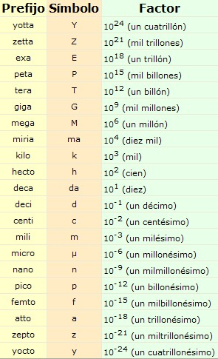
Prefijos usados en el Sistema internacional - SI
*Notación científica
http://3con14.info/i2012/temas/hardware-tema-1/c%C3%B3digo-binario/12-m%C3%BAltiplos-y-subm%C3%BAltiplos.html

Slide 7
Sistema Inglés
Cantidades básicas | Unidades del SI
Longitud | pie (pie)
Tiempo | Segundo (s)
Masa | Slug = lb s²/pie
Fuerza | Libra (lb)
* Por qué la masa se expresa así?
Recuerde que F = ma, si se despeja m se tendrá:

Slide 8


¿Cuánto es un Petabyte?
Si un byte = 8 bits (dígitos binarios)
… Use los prefijos del SI para
decir cuántos bytes tiene un petabyte
… use notación científica para
decir cuántos bits tiene un petabyte
Según: http://www.enter.co/vida-digital/%c2%bfcuanto-es-un-petabyte/
¿Cuántos tera-, giga-, mega-, kilobytes tiene 1 petabyte?
0 1
http://www.enter.co/vida-digital/%c2%bfcuanto-es-un-petabyte/

Slide 9
Ejercicios fáciles
La densidad de una cierta solución es de 7.3 lb/gal a 80°F. ¿Cuántos pies³ de esta solución ocuparán 6 toneladas a 80°F?
En un colector de vapor hay 300 kg de vapor de agua. Determine el volumen V del colector, en galones, si el volumen específico del vapor es 20.2 cm³/g
La gravedad específica del tetracloruro de carbono a 20°C con respecto al agua a 4°C es 1.595. Calcular la densidad del CCl₄ en lb/pie³ a 20°C.

Slide 10
Ejercicios interesantes (i)
El número de Reynolds es una expresión que relaciona densidad, viscosidad, velocidad y flujo, e interviene en un sinnúmero de problemas de fluidos.
Demuestre su adimensionalidad
http://www.dcgasextremadura.es/gas.htm

Slide 11
Ejercicios interesantes (ii)
El número de Arquímedes se utiliza en transferencia y de movimiento y en particular en flotación, fluidización y movimiento debido a diferencias de densidad.
Donde g es aceleración gravitacional, ρl densidad del fluido, ρ densidad del cuerpo, μ viscosidad dinámica y L longitud característica de un cuerpo.
Demuestre su adimensionalidad

Slide 12
Bibliografía
Gooding N. 1993. Balance de Materia. Universidad Nacional de Colombia. 4° Edición. Bogotá.
Barderas, V. 1992. Problemas de balance de materia y energía en la industria alimentaria. 1° Edición. Editorial Limusa. México.

